Slide 1
Course Name
Digital Logic: Applications and Design
Page <number>
26 Feb.-2015
College of Computer Science, Sichuan University
Ying Sancong

Slide 2
1. Teacher Introduction
1.1 Name
  应三丛（副教授）
1.2 Taught courses
  《单片机原理及应用》；
  《嵌入式系统》；
  《数字逻辑：应用与设计》已经担任8年。
1.3 Research Fields
  集成计算技术
  嵌入式系统研究及应用。
Page <number>
26 Feb.-2015
College of Computer Science, Sichuan University
Ying Sancong

Slide 3
2. Course Application
2.1 Computer architecture
计算机系统由硬件软件多层结构组成，硬件可由软件实现，软件可由硬件实现。软硬件界限开始模糊，且用软件方法来设计硬件。
2.2 Fundamental Core Courses
三硬：《数字逻辑》、《计算机组成原理》、《计算机系统结构》
三软：《数据结构》、《数据库原理》、《编译原理》
三理论：《离散数学》、《形式语言与自动机》、《算法分析》
三系统：《操作系统》、《计算机网络》、《嵌入式计算机系统》
Page <number>
26 Feb.-2015
College of Computer Science, Sichuan University
Ying Sancong

Slide 4
2. Course Application
2.3 Importance
该门课程属于计算机科学的基础课，也是其他相关课程的基础，比如，《计算机组成与体系结构》、《微机原理》、《Verilog HDL for Digital Design》、 《计算机接口技术》、 《嵌入式系统》等课程。
2.4 Application
  数字电路设计必备的基础知识；
  嵌入式应用开发须具备的基础知识；
  FPGA应用开发必须具备的基础知识；
  ……
Page <number>
26 Feb.-2015
College of Computer Science, Sichuan University
Ying Sancong

Slide 5
3. The Course Organization
Part 1（Chapter 1、2）
Digital concepts, number systems, binary codes and arithmetic.
Part 2 （Chapter 3、4）
Logic symbols and boolean algebra
Part 3 （Chapter 4）
Principles of combinational logic, karnaugh maps etc.
Part 4 （Chapter 5、6）
Analysis and design of combinational logic, for example, decoders, encoders, adders etc.
Page <number>
26 Feb.-2015
College of Computer Science, Sichuan University
Ying Sancong

Slide 6
3. The Course Organization (cont.)
Part 5 （Chapter 7、8、9）
Flip-flops, simple counters, and registers.
Part 6 （Summary of Chapter 8、9）
Introduction to sequential circuits, state machine notation, synchronous sequential circuit analysis and design etc.
Part 7 （Chapter 10）
Memory and Storage.
Part 8 （Chapter 11、12）
Signal Interface and Processing，IC Technologies
Page <number>
26 Feb.-2015
College of Computer Science, Sichuan University
Ying Sancong

Slide 7
4. Expecting what you should do for the course
Be quiet in class
课堂保持安静。
Preview
做到课前预习，预习要讲授的内容。
Attendance Rate
按时上课，确保出勤率。（考勤方式多样化）
Homework
独立完成课后作业，按时交作业。
Page <number>
26 Feb.-2015
College of Computer Science, Sichuan University
Ying Sancong

Slide 8
5. Examining Methods for the course
5.1 Attendance
成绩由3部分构成：
    平时成绩：40%
    由助教老师制定一个统一的标准给分，其中包括：
    出勤率；
    课堂作业；
    独立完成的课后作业。
    中期成绩：20%
    中期考试卷面成绩。
    期末成绩：40%
    期末考试卷面成绩。
Page <number>
26 Feb.-2015
College of Computer Science, Sichuan University
Ying Sancong

Slide 9
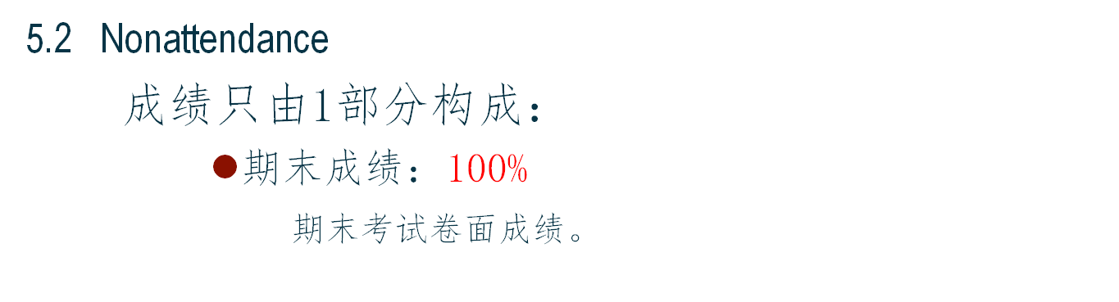
5. Examining Methods for the course （cont.）
Notice：
在前4周内，必须办理并提交免听手续（由学院教学科签字盖章）。
Page <number>
26 Feb.-2015
College of Computer Science, Sichuan University
Ying Sancong

Slide 10
6. EDA Tools
Altera
Quartus II
Version:7.0 9.0 …
Xilinx
ISE
Version:11.x 13.x …
Vivado
Version: 2014 …
NI
Multsim
Version：9.0/10.0
Page <number>
26 Feb.-2015
College of Computer Science, Sichuan University
Ying Sancong

Slide 11
7. References
7.1 该英文教材的中文版
7.2 《Digital Logic Application and Design》
（美）John M.Yarbrough 著
机械工业出版社
7.3 国内的中文教材
普通高等教育“十五”国家级规划教材
书名： 电子技术基础 数字部分（第五版）
华中科技大学电子技术课题组 编
主编： 康华光
副主编： 邹寿彬 秦臻
高等教育出版社 2006.1 ISBN 7-04-017790 -0
Page <number>
26 Feb.-2015
College of Computer Science, Sichuan University
Ying Sancong

Slide 12

TO BE CONTINUED
Page <number>
01 Sept.-2014
College of Computer Science, Sichuan University
Ying Sancong

